Slide 1
Supporto Psicologico al Weigth Regain
M.R. Magurano
Fondazione policlinico uNiversitario A. gemelli,
irccs, roma

Slide 2

Supporto psicologico al Weight Regain
Una recente revisione sistematica della letteratura suggerisce che i pazienti tendono a recuperare fino al 19% della massima perdita di peso tra 3 e 6 anni dopo il bypass gastrico di Roux-en-Y e potenzialmente di più dopo la Sleeve Gastrectomy
La natura multifattoriale alla base del WR dopo la chirurgia bariatrica ostacola la comprensione dei suoi meccanismi e, quindi, l'approccio terapeutico.
L’importanza delle conseguenze sulla salute, associate all'obesità impone
protocolli di prevenzione e supporto che devono
essere implementati sempre di più nei percorsi bariatrici.

Slide 3
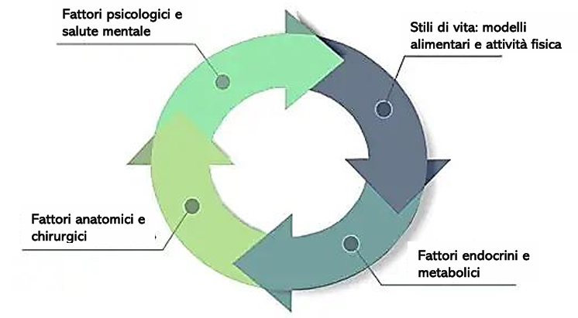

Supporto psicologico al Weight Regain
Il supporto psicologico dovrebbe essere erogato a tutti i pazienti indipendentemente dalla causa del Weight Regain ma i percorsi devono essere personalizzati.

Slide 4



Supporto psicologico al Weight Regain
I comportamenti alimentari problematici prima dell'intervento chirurgico, sebbene rappresentino indici predittivi negativi della perdita di peso, raramente sono considerati una controindicazione alla chirurgia bariatrica.
Tuttavia il recupero del peso a lungo termine è associato a comportamenti alimentari problematici che si sono ripresentati dopo un periodo di miglioramento o di nuova insorgenza
Nel primo anno i pazienti possono sperimentare:
una riduzione della voglia di cibo
cambiamenti nella preferenza per cibi altamente appetibili
risposte alterate ai segnali alimentari ambientali
Negli anni successivi alcuni pazienti riferiscono di aver sperimentato:
aumento della fame
aumento del desiderio di cibo
aumento delle dimensioni delle porzioni
aumento della tolleranza per cibi altamente appetibili

Slide 5
Supporto psicologico al Weight Regain
I comportamenti alimentari problematici possono dipendere da molteplici fattori o cause:
Fattori Intrinseci
Fattori Estrinseci
Età e sesso
Risorse economiche
Supporto familiare e sociale
Tratti di personalità
Comorbilità psichiatriche
Conoscenze acquisite
(le informazioni sono un prerequisito, ma la disponibilità di informazioni può non tradursi in conoscenza e ancora più difficile risulta il passaggio dalla conoscenza alla modifica di atteggiamenti e comportamenti);
Aspettative magiche.
Tipologia intervento
Rapporto medico-paziente
Qualità e quantità di informazioni ricevute
Influenza dell’ambiente sociale
(norme collettive, aiuto della famiglia, rete di sostegno sociale);
Le caratteristiche del setting di cura
(ospedale, domicilio, ambulatorio …)

Slide 6

Supporto psicologico al Weight Regain
I potenti effetti fisiologici dell'intervento chirurgico
Quando la perdita di peso si verifica nonostante la mancata aderenza alle raccomandazioni dietetiche
i pazienti potrebbero non imparare a correggere i loro comportamenti alimentari disadattivi, o abbandonare precocemente le indicazioni nutrizionali compromettendo il mantenimento della perdita di peso nel medio e lungo termine

Slide 7
Supporto psicologico al Weight Regain
Le comorbilità mediche e psicologiche
Quando le comorbidità migliorano dopo l'intervento di chirurgia bariatrica, anche prima che sia stata raggiunta una significativa perdita di peso, richiedendo un dosaggio inferiore di farmaci o un cambiamento nel trattamento.
il bisogno percepito dai pazienti di prestare attenzione al comportamento alimentare potrebbe ridursi notevolmente
→ questo evidenzia l'importanza di valutare le aspettative e gli obiettivi dei pazienti (non solo le controindicazioni) al fine di programmare percorsi di supporto postoperatorio.

Slide 8

Supporto psicologico al Weight Regain
DOVE INTERVENIRE?
LA MOTIVAZIONE
PSICOPATOLOGIA
STANCHEZZA COMPORTAMENTALE

Slide 9
Supporto psicologico al Weight Regain
DOVE INTERVENIRE?
MOTIVAZIONE
Cambiamento o perdita
Miglioramento delle condizioni di salute (es. intervento ortopedico eseguito trapianto d’organo, diabete, ecc…)
Instaurazione di una gravidanza che non arrivava
Miglioramento del funzionamento psicosociale
Ecc.
Assenza
Errore della valutazione preoperatoria
STANCHEZZA COMPORTAMENTALE:
assenza di rinforzi positivi, mancato supporto familiare e/o sociale
eventi di vita
alimentazione edonica
emotional eating
PSICOPATOLOGIA
riacutizzazione di depressione e ansia o altro
disturbi di nuova insorgenza
errori della valutazione preoperatoria

Slide 10


Supporto psicologico al Weight Regain
Valutazione e Monitoraggio di cognizioni ed emozioni che possono alterare l’aderenza alle indicazioni interferendo con i risultati;
Interventi psicologici/psichiatrici laddove si manifestino riacutizzazioni di sintomatologie pregresse o disturbi di nuova insorgenza
Fornire informazioni sulla varietà di esperienze postoperatorie che possono verificarsi;
Rassicurare i pazienti su possibili preoccupazioni, combattendo la vergogna o la convinzione che ottenere aiuto non farà la differenza quando la perdita di peso è stata inferiore al previsto o c’è un recupero ponderale.

Slide 11
Supporto psicologico al Weight Regain
Interventi erogati a distanza;
Contatti tra pazienti già operati con funzione di tutor e pazienti in procinto di essere operati, operati da poco o che stanno attraversando momenti critici del percorso;
Lavoro d’equipe continuo non soltanto nel perioperatorio
E’ importante che il paziente non abbandoni mai il centro, anche se non effettua tutte le visite di follow-up

Slide 12
Grazie

